Slide 1
BAHASA INDONESIA (LUH1A2)
TA 2018/2019
KONVENSI NASKAH
Tim Dosen Bahasa Indonesia

Slide 2
Konvensi Naskah
1. Pembahasan
    a. Pengetikan dan Tipografi
    b. Syarat formal penulisan naskah
2. Tujuan pembelajaran
  Terampil dalam menerapkan konvensi naskah karya tulis ilmiah dan mampu menghindari keplagiatan
Tim Dosen Bahasa Indonesia

Slide 3
Konvensi Naskah
Konvensi naskah karya ilmiah ialah aturan yang telah disepakati bersama oleh suatu lembaga atau beberapa lembaga tertentu yang menyangkut seperangkat cara dan bahan yang digunakan.
Pada umumnya setiap lembaga atau instansi memiliki konvensi karya ilmiah sendiri yang pada bagian-bagiannya memiliki perbedaan dan kesamaan.
Konvensi naskah yang akan ditampilkan berikut adalah konvensi naskah dalam penulisan artikel pada mata kuliah Bahasa Indonesia di Universitas Telkom.
Tim Dosen Bahasa Indonesia

Slide 4
Teknik Pengetikan
Pengetikan makalah mengikuti aturan-aturan berikut ini.
Ditik dengan huruf times new roman atau arial dengan ukuran 12 pt.
Jarak antara baris satu dengan baris berikutnya pada isi bab adalah 1,5 spasi.
Batas tepi kiri, tepi atas, tepi kanan, dan tepi bawah masing-masing adalah 4cm, 4cm, 3cm, dan 3cm.
Tim Dosen Bahasa Indonesia

Slide 5
  Pengetikan paragraf yang baru dimulai dengan awal kalimat yang menjorok ke dalam 1 tab bila dengan komputer.
  Contoh:
  Ilmu pengetahuan selalu berkembang dan mengalami kemajuan yang sangat pesat, sesuai dengan perkembangan zaman dan perkembangan cara berpikir manusia. Bangsa Indonesia sebagai salah satu negara berkembang tidak akan bisa maju selama belum memperbaiki kualitas sumber daya manusia bangsa kita. Kualitas hidup bangsa dapat meningkat jika ditunjang dengan sistem pendidikan yang mapan. Dengan sistem pendidikan yang mapan, memungkinkan kita berpikir kritis dan kreatif.
Tim Dosen Bahasa Indonesia

Slide 6
  5. Penulisan judul bab menggunakan huruf kapital semua, tanpa garis bawah, dan tanpa titik. Nomor bab menggunakan angka romawi atau arab secara konsisten. Setiap awal kata dari judul subbab harus ditulis dengan huruf kapital, kecuali kata sambung, kata depan, atau kata tugas.
Tim Dosen Bahasa Indonesia

Slide 7
Contoh 1
BAB 1
PENDAHULUAN
1.1 Latar Belakang Masalah
1.2 Batasan Masalah
1.3 Rumusan Masalah
1.4 Tujuan
1.5 Manfaat
Tim Dosen Bahasa Indonesia

Slide 8
Contoh 2
BAB I
PENDAHULUAN
Latar Belakang Masalah
Batasan Masalah
Rumusan Masalah
Tim Dosen Bahasa Indonesia

Slide 9
  6. Penomoran dapat menggunakan salah satu dari kedua cara berikut ini.
  Cara pertama : I., A., 1., a., 1), a), (1), (a)
  Cara kedua : 1., 1.1., 1.1.1., dst.
  Dalam suatu tulisan, cara penomoran ini harus digunakan secara konsisten tidak boleh dicampuradukkan.
Tim Dosen Bahasa Indonesia

Slide 10
  Perpindahan dari satu butir ke butir yang berikutnya tidak harus menjorok, tetapi dapat ditik lurus/simetris agar tidak mengambil terlalu banyak tempat dan demi keindahan format.
  Penggunaan nomor urut sebagaimana disebutkan pada butir 6 di atas sebaiknya dibatasi dan jangan berlebihan karena pada prinsipnya karya tulis ilmiah lebih banyak menggunakan model esai, bukan perincian.
  Judul tabel ditulis di sebelah atas tabel, sedangkan judul untuk bagan, diagram, atau gambar, ditulis di sebelah bawah.
Tim Dosen Bahasa Indonesia

Slide 11
Contoh
Tabel 2.1
Daftar Tempat Asal Siswa
No. | Nama | NIM | Asal
Tim Dosen Bahasa Indonesia
Notes:
Isi keterangan tabel

Slide 12
Letak Penomoran Halaman
DAFTAR ISI i | ii
Tim Dosen Bahasa Indonesia

Slide 13
BAB 1 PENDAHULUAN 1.1 Latar Belakang Masalah 1 | 2
Tim Dosen Bahasa Indonesia
Notes:
Ubah tulisan

Slide 14
Sistematika Standar Penulisan Artikel
Bagian Pelengkap Pendahuluan
    Judul pendahuluan
    Abstrak
    Bagian Isi Karangan
    Pendahuluan
    Pembahasan
    Penutup
Bagian Pelengkap Penutup
    Daftar Pustaka
    Lampiran
Tim Dosen Bahasa Indonesia

Slide 15
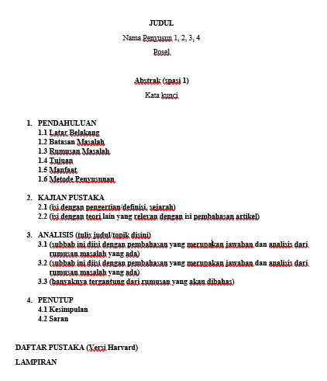
Sistematika Standar Penulisan Artikel

Slide 16
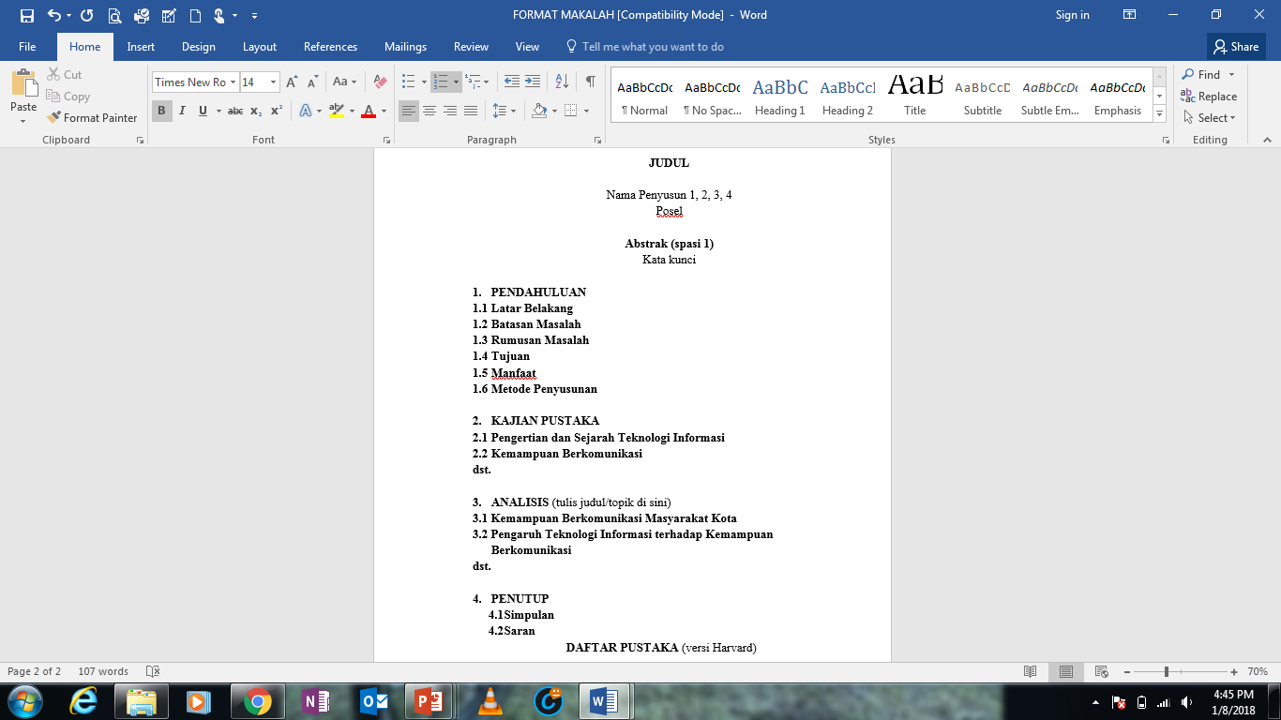
Contoh Sistematika Standar Penulisan Artikel

Slide 17
Bagian Pelengkap Pendahuluan
HALAMAN SAMPUL
judul (dicetak dengan huruf kapital semua dan tidak boleh menggunakan singkatan)
jenis karya tulis
maksud penulisan (dikaitkan dengan jenis tulisan)
nama penulis
nomor induk (NIM)
logo
nama fakultas/program dan perguruan tinggi
tahun penulisan.
Tim Dosen Bahasa Indonesia

Slide 18

4cm
PENGGUNAAN ROBOT
DALAM MENINGKATKAN EFEKTIVITAS JUMLAH PRODUKSI
Artikel
diajukan untuk memenuhi tugas mata kuliah Bahasa Indonesia
oleh:
Ray Fatka (NIM 1201154206)
Arnol Hendra Manyu (NIM 1201154207)
PROGRAM STUDI TEKNIK INDUSTRI
FAKULTAS REKAYASA INDUSTRI
UNIVERSITAS TELKOM
BANDUNG
2018
Contoh
4cm
3cm
3cm
Tim Dosen Bahasa Indonesia
Tim Dosen Bahasa Indonesia

Slide 19
Hal-hal yang harus dihindari dalam halaman judul:
komposisi tidak menarik;
tidak estetik;
hiasan gambar tidak relevan;
kata “ditulis (disusun) oleh”;
hiasan, tanda-tanda, atau garis yang tidak berfungsi;
kata-kata berisi slogan;
ungkapan emosional;
menuliskan kata-kata atau kalimat yang tidak berfungsi.
Tim Dosen Bahasa Indonesia

Slide 20
JUDUL
Judul publikasi (berbeda dengan judul penelitian) yang ditulis mengandung kata kunci utama dan tidak menggunakan singkatan, 12—14 kata. Penulis perlu menuliskan juga judul pendek yang diinginkan ditulis sebagai page header di setiap halaman jurnal. Penulis tidak menuliskan kata studi/ hubungan/pengaruh dalam judul publikasi.
Contoh: “Penurunan gula darah melalui latihan senam DM pada lansia”

Slide 21
PENULIS
Nama lengkap penulis (tanpa gelar) diletakkan di bawah judul. Urutan penulis berdasarkan kontribusinya dalam proses penulisan (lihat panduan penulisan Dikti tentang petunjuk sistem skor untuk penentuan hak kepengarangan bersama sebuah karya tulis ilmiah).
Contoh: Ananda Anandita¹, Ahmad Taufik², Josephine³
DATA PENULIS
Nama lengkap penulis beserta dengan gelar dan afiliasi penulis. Alamat korespondensi merupakan alamat salah satu penulis meliputi alamat pos dan e-mail. Contoh:
Ananda Anindita: Keilmuan Dasar Keperawatan dan Keperawatan Dasar Fakultas Ilmu Keperawatan Universitas Indonesia, Kampus FIK UI, Jl. Prof. Dr. Bahder Djohan, Depok, Jawa Barat – 16424
E-mail: anandaanindita@ui.ac.id

Slide 22
Abstrak
Abstrak ditulis menggunakan bahasa Indonesia/Inggris (bergantung kebutuhan). Jumlah kata biasanya ditentukan bergantung kebutuhan (misalnya maksimal 350 kata), tidak ada kutipan dan singkatan/akronim. Abstrak harus diawali dengan pendahuluan (latar belakang, masalah, dan tujuan). Metode (desain, sampel, cara pengumpulan, dan analisis data). Hasil yang ditulis adalah hasil riset yang diperoleh untuk menjawab masalah secara langsung. Tuliskan satu atau dua kalimat untuk mendiskusikan hasil dan simpulan. Rekomendasi dari hasil penelitian dituliskan dengan jelas.
Kata kunci: Kata kunci ditulis menggunakan bahasa Indonesia dan Inggris (bergantung kebutuhan). Berisi kata atau frasa yang mencerminkan isi artikel. Kata kunci diurutkan berdasarkan abjad.

Slide 23
Bagian Isi Artikel
1. PENDAHULUAN
  Tujuan utama pendahuluan adalah menarik perhatian pembaca terhadap masalah yang dibicarakan
  Pendahuluan terdiri atas latar belakang masalah, batasan masalah, rumusan masalah, tujuan, manfaat, dan metode penyusunan.
  Keseluruhan isi pendahuluan mengantarkan pembaca kepada materi yang akan dibahas, dianalisis, dideskripsi, atau diuraikan dalam bab kedua sampai bab terakhir.
Tim Dosen Bahasa Indonesia

Slide 24
1.1 Latar Belakang Masalah, menyajikan:
  Penalaran (alasan) yang menimbulkan masalah atau pertanyaan yang akan diurailan jawabannya dalam bab pertengahan antara pendahuluan dan simpulan serta dijawab atau ditegaskan dalam simpulan.
  Kegunaan praktis hasil analisis, misalnya memberikan masukan bagi pengembangan sistem yang akan datang
  Pengetahuan tentang studi kepustakaan, gunakan informasi terbaru yang dapat dipertanggungjawabkan dari buku-buku atau sumber lainnya
Tim Dosen Bahasa Indonesia

Slide 25
1.2 Batasan Masalah
Batasan masalah adalah ruang lingkup masalah atau upaya membatasi ruang lingkup masalah yang terlalu luas atau lebar sehingga penelitian itu lebih bisa fokus untuk dilakukan. Hal ini dilakukan agar pembahasannya tidak terlalu luas kepada aspek-aspek yang jauh dari relevansi sehingga penelitian itu bisa lebih fokus untuk dilakukan.
Berdasarkan sekian banyak masalah tersebut dipilihlah satu atau dua masalah yang akan dipermasalahkan, tentu yang akan diteliti (lazim disebut dengan batasan masalah, limitation). Batasan masalah, dengan demikian, adalah pemilihan satu atau dua masalah dari beberapa masalah yang sudah teridentifikasi.
Tim Dosen Bahasa Indonesia

Slide 26
1.3 Rumusan Masalah
Rumusan masalah hendaknya singkat dan bermakna.
Rumusan masalah hendaknya ditungkan dalam bentuk kalimat tanya, bukan pernyataan.
Rumusan masalah hendaknya jelas dan konkret.
Masalah hendaknya dirumuskan secara operasional.
Rumusan masalah hendaknya mampu memberi petunjuk tentang memungkinkannya pengumpulan data di lapangan untuk menjawab pertanyaan-pertanyaan yang terkandung dalam masalah penelitian tersebut.
Perumusan masalah haruslah dibatasi ruang-lingkupnya sehingga itu memungkinkan penarikan simpulan yang jelas dan tegas.
Tim Dosen Bahasa Indonesia

Slide 27
1.4 Tujuan penulisan berisi:
  Target, sasaran, atau upaya yang hendak dicapai, misalnya, mendeskripsikan hubungan x terhadap y.
  Tujuan utama dapat dirinci menjadi beberapa tujuan sesuai dengan masalah yang akan dibahas
  Menggunakan verba operasional, seperti: memaparkan, mendeskripsikan, menjelaskan dan membandingkan.
Tim Dosen Bahasa Indonesia

Slide 28
1.5 Manfaat
Manfaat peneltian adalah kegunaan hasil penelitian, baik bagi kepentingan pengembangan program maupun kepentingan ilmu pengetahuan. Oleh sebab itu, dalam manfaat penelitian ini harus diuraikan secara terperinci manfaat atau apa gunanya hasil penelitian nanti.
Secara spesifik, manfaat penelitian di bidang apapun seyogyanya mencakup dua aspek, yakni:
1. Manfaat Praktis atau Aplikatif
ialah manfaat penelitian dari aspek praktis atau aplikatif, yakni manfaat penelitian bagi program. Di bidang kesehatan dengan sendirinya manfaat penelitiannya adalah bagi pembangunan kesehatan atau bagi pengembangan program kesehatan
2. Manfaat Teoretis atau Akademis
ialah manfaat penelitian dari aspek teoretis yakni manfaat penelitian bagi pengembangan ilmu. Di bidang kesehatan atau kedokteran dengan sendirinya manfaat peenlitian tersebut harus dapat menambah khazanah ilmu kesehatan, khususnya terkait dengan kekhususan bidang kesehatan yang diteliti.
Tim Dosen Bahasa Indonesia

Slide 29
1.6 Metode Penulisan berisi:
Penjelasan metode penulisan yang digunakan dalam pembahasan, misalnya: metode kuantitatif, metode deskripsi, metode komparatif, metode korelatif, metode eksploratif, atau metode eksperimental.
Metode pengumpulan data menyajikan cara pengumpulan data, seperti wawancara, observasi, dan kuisioner, analisis data, hasil analisis data, dan kesimpulan.
Tim Dosen Bahasa Indonesia

Slide 30
2. Landasan Teori/Kajian Pustaka menyajikan:
  Deskripsi atau kajian teoretis tentang prinsip-prinsip teori, pendapat ahli, dan pendapat umum yang digunakan sebagai landasan pemikiran kerangka kerja penelitian dan penulisan sampai dengan simpulan dan rekomendasi.
  Penjelasan hubungan teori dengan kerangka berpikir dalam mengembangkan konsep penulisan, penalaran, atau alasan menggunakan teori tersebut.
Tim Dosen Bahasa Indonesia

Slide 31
3. Pembahasan
Pembahasan atau bagian utama karangan berisi sajian pembahasan masalah. Bagian ini menguraikan seluruh masalah yang dirumuskan pada pendahuluan. Kesempurnaan pembahasan diukur berdasarkan kelengkapan unsur berikut.
  ketuntasan materi,
  kejelasan uraian/ deskripsi yang meliputi:
    1. kejelasan konsep,
    2. kejelasan bahasa,
    3. kejelasan penyajian.
Tim Dosen Bahasa Indonesia

Slide 32
4. Penutup
  Dalam tulisan yang bersifat argumentatif dapat dibuat ringkasan-ringkasan argumen yang penting sejalan perkembangan dalam tubuh karangan itu.
  Simpulan merupakan bagian saat penulis karya ilmiah menyimpulkan seluruh pembahasan beserta berbagai poin yang dicapai. Sementara itu, pada bagian saran berisikan harapan penulis yang ditujukan kepada pihak berwenang sesuai dengan topik karya tulis yang dibuat.
Tim Dosen Bahasa Indonesia

Slide 33
c. Bagian Pelengkap Penutup
Daftar pustaka
Lampiran
Tim Dosen Bahasa Indonesia

Slide 34
Latihan soal
Tulislah halaman sampul makalah yang benar berdasarkan data berikut.
Nama penulis: Maman Sulaeman
No induk (NIM): 120115555
Nama program studi: teknik industri
Perguruan tinggi: universitas telkom
Tahun penulisan: 2016
Jenis karya tulis: makalah
Judul: menyongsong teknik industri untuk peradaban manusia modern(alternatif problematika teknik industri di Indonesia dari zaman ke zaman)
Maksud penulisan: disusun untuk memenuhi salah satu tugas mata kuliah konsep pengembangan sains dan teknologi
Tim Dosen Bahasa Indonesia

Slide 35
Daftar Pustaka
Keraf, G. (1994). Komposisi. Jakarta: Nusa Indah.
HS, Widjono. (2007). Bahasa Indonesia: Mata Kuliah Pengembangan Kepribadian di Perguruan Tinggi. Jakarta: PT. Grasindo.
Maryani, Y, dkk. (2005). Intisari Bahasa dan Sastra Indonesia. Bandung: Pustaka Setia.
Puspandari, D. (2015). Handout Bahasa Indonesia. Bandung: Universitas Telkom.
Tim Dosen Bahasa Indonesia

